Slide 1
TDengine 3.2.1.0 简介
查询类优化 （主讲：潘魏；开发者：潘魏，王加明）
时间转换函数
通过超级表写入数据
Last 缓存查询性能优化
视图 （主讲/开发者：潘魏；开发者）
多级存储故障恢复 （主讲/开发者：赵本光）
BI 与 TDengine 的集成 （主讲：关胜亮；开发者：周升连，霍立波，佘彦杰）

Slide 2
支持时间转换函数
王加明

Slide 3
时间转换函数
函数
to_timestamp('2023-10-10 10:10:10.123', 'YYYY-MM-DD HH:MI:SS.MS');
to_char(ts, 'YYYY-MM-DD HH:MI:SS.MS');
说明
to_timestamp: 从字符串中按照时间格式提取时间并转为timestamp类型的数据.
to_char: 将时间戳按照指定的格式转换为字符串.
示例
to_timestamp(‘This year is 2023, today is 10-10, it’s 10:10:10.123 now’, ‘”This year is” YYYY, ”today is” MM-DD, “it’s” HH:MI:SS.MS “now”’）
=> 1696903810123
to_char(1696903810123, ‘”Today is” Mon DD, YYYY, “now it’s” HH:MI:SS.MSPM’)
=> Today is Oct 10, 2023, now it’s 10:10:10.123AM

Slide 4
支持通过超级表写入数据
周升连

Slide 5
通过超级表写入数据
语法
INSERT INTO stb1_name [(field1_name, ...)] VALUES (field1_value, ...) [(field1_value2, ...) ...] | FILE csv_file_path
[stb2_name [(field1_name, ...)] VALUES (field1_value, ...) [(field1_value2, ...) ...] | FILE csv_file_path ...];
说明
- field_name 列表中必须指定 tbname 列，tbname列值是字符串且不做转换处理。
- 在批量写入语句中，支持多个超级表写入，支持同一个超级表不同的子表写入。
- 支持自动建表：
当 tbname 对应的子表不存在时，触发自动建子表功能：
如果 field_name 列表指定了标签列，则使用所指定的标签值自动建表。
如果 field_name 列表没有指定任何标签列，则所有标签列的值设置为NULL。
当 tbname 对应的子表存在时，如果 field_name 列表指定了标签列，则标签值被自动忽略。
- 因为解析成本的增加，性能略低于子表写入方式，推荐优先使用子表写入方式。

Slide 6
LAST缓存查询性能优化
王加明、潘魏

Slide 7
LAST缓存性能优化
场景1
SELECT ts, column1, last(column1) from table_name;
场景2
SELECT avg(column1), count(*), last(column1) from table_name;
SELECT avg(column1), count(*), last_row(column1) from table_name;
主要逻辑
在LAST/LAST_ROW缓存开启的前提下：
优化前上述两种场景都不会使用LAST/LAST_ROW缓存的数据。
优化后上述两种场景都会使用LAST/LAST_ROW缓存的数据，其中场景2下对于非LAST/LAST_ROW查询部分会拆分为单独的子查询然后合并结果，暂不支持分组场景。
性能验证
场景1：相比与不使用缓存大幅提升，优化幅度等同于不带缓存查询与带缓存查询的差异。
场景2：优化后的性能等于带缓存的LAST/LAST_ROW查询与单独子查询的最慢者，实测从几倍到几万倍都可能。

Slide 8
视图功能
潘魏

Slide 9
视图功能 - 简介
企业版功能，便于用户简化操作，提升用户间的分享能力。
视图（View）本质上是一个存储在数据库中的查询语句。视图（非物化视图）本身不包含数据，只有在从视图读取数据时才动态执行视图所指定的查询语句。
我们在创建视图时为视图指定一个名称，然后可以像使用普通表一样对其进行查询等操作。
视图的使用需遵循以下规则：
- 视图可以嵌套定义和使用，视图与创建时指定的或当前数据库绑定使用。
- 在同一个数据库内，视图名称不允许重名，视图名跟表名也推荐不重名（不强制）。当出现视图与表名重名时，写入、查询、授权、回收权限等操作优先使用同名表。
- 目前只支持从视图查询和订阅。

Slide 10
视图功能 - 创建删除视图
创建（更新）视图
CREATE [ OR REPLACE ] VIEW [db_name.]view_name AS query
说明
- 创建视图时可以指定视图绑定的数据库名（db_name），未明确指定时默认为当前连接绑定的数据库；
- 查询语句（query）中推荐指定数据库名，支持跨库视图，未指定时默认为与视图绑定的数据库(有可能非当前连接指定的数据库)；
删除视图
DROP VIEW [IF EXISTS] [db_name.]view_name;
举例
USE db1;
CREATE VIEW db2.view1 AS SELECT count(*) FROM stable1 PARTITION BY TBNAME INTERVAL(1s);

Slide 11
视图功能 - 查看视图
查看某个数据库下的所有视图
SHOW [db_name.]VIEWS;
查看视图的创建语句
SHOW CREATE VIEW [db_name.]view_name;
查看视图列信息
DESCRIBE [db_name.]view_name;
查看所有视图信息
SELECT ... FROM information_schema.ins_views;

Slide 12
视图功能 - 视图权限
说明
视图的权限分为 READ、WRITE、ALTER 三种，查询操作需要具备 READ 权限，写入操作需要具备 WRITE 权限，对视图本身的删改操作需要具备 ALTER 权限。
规则
- 视图的创建者和 root 用户默认具备所有权限。
- 对其他用户进行授权与回收权限需通过 GRANT 和 REVOKE 语句进行，该操作只能由 root 用户进行。
- 视图权限需单独授权与回收，通过db.*进行的授权与回收不含视图权限。
- 视图可以嵌套定义与使用，同理对视图权限的校验也是递归进行的。
- 为了方便视图的分享与使用，引入视图有效用户（即视图的创建用户）的概念，被授权用户可以使用视图有效用户的库、表及嵌套视图的读写权限。注：视图被 REPLACE 后有效用户也会被更新。
授权与回收
GRANT privileges ON [db_name.]view_name TO user_name
REVOKE privileges ON [db_name.]view_name FROM user_name
privileges: { ALL, | priv_type [, priv_type] ...}
priv_type: { READ | WRITE | ALTER }

Slide 13
视图功能 - 典型使用场景
说明
用户user1在云上创建了一个库db1和表st1，表st1中含有ts, col1, col2, col3...等多列数据，用户user1想分享部分列数据（ts, col1, col2) 给用户user2可读但不可写。
操作步骤
1. 用户user1执行：CREATE VIEW db1.view1 AS SELECT ts, col1, col2 FROM db1.st1;
2. 用户root执行： GRANT READ ON db1.view1 TO user2;
3. 用户user2执行：SELECT * FROM db1.view1; 或
CREATE TOPIC topic1 AS SELECT * FROM db1.view1 WHERE col1 > 1;

Slide 14
多级存储 磁盘损坏恢复 功能介绍
赵本光

Slide 15
功能简介
优化之前：在配置了多级存储的节点上，包含多块磁盘，如果其中一块磁盘发生了磁盘故障，更换磁盘后，因为该节点上每个vnode均丢失一部分数据，因无法仅进行丢失的部分数据文件恢复，故需要清空当前节点上所有vnode的全部磁盘数据，整个节点进行全量恢复。
当前优化之后：
节点上的vnode，如果损坏的为非主目录磁盘，即非tsdb/current、meta等元信息文件所在磁盘, 那么更换磁盘后，仅缺失部分的数据文件（包含head、data、sma、tomb、stt等等文件类型），那么这些缺失数据文件可按需恢复；
如果损坏的为主目录磁盘，即元信息文件（包括tsdb/current、meta等等文件）所在磁盘，那么该vnode目前仍需全量恢复。

Slide 16
使用方式
更换故障磁盘，假设被更换的磁盘，文件目录清空；
启动taosd；
在taos中，执行restore dnode <did>；其中<did>为对应dnode的ID.
通过命令show vnodes on dnode <did>；检查恢复进度。
当全部vnode的restored状态为true时，节点恢复完成。
参考：整体架构 - 多级存储 | TDengine 文档 | 涛思数据 (taosdata.com)

Slide 17
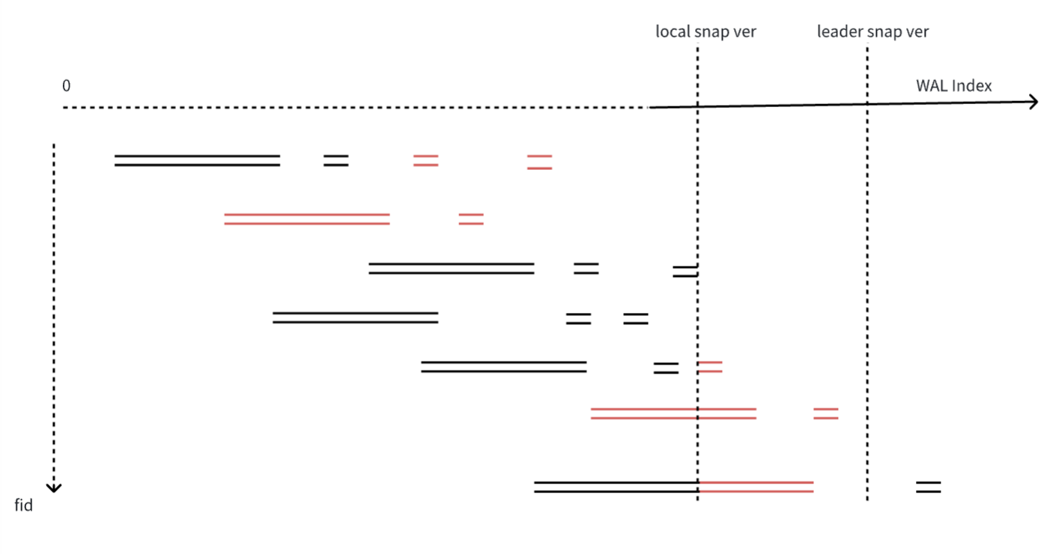
实现机制和基本原理
基本原理：更换磁盘后，缺失的时序数据文件，通过可按照文件组描述数据范围的快照复制机制，从主节点副本复制恢复。
参考：‍⁡⁣⁣‍‌﻿​‌​⁣​‌⁣﻿​‬⁣‍‬⁤​‍⁡‬﻿​‬﻿⁡‌⁡⁡​​‬‍⁣​⁢﻿​⁣﻿⁣‬⁤‌多级存储部分磁盘故障恢复及其机制详细设计（初稿） - 飞书云文档 (feishu.cn)

Slide 18
TDengine 适配永洪 BI 和 PowerBI
关胜亮
20231120

Slide 19

综述
Tableau、PowerBI、永洪、帆软等 BI 软件通过 JDBC 或者 ODBC 驱动程序连接数据库，并按照关系数据库的 SQL 语法操作数据。由于 TDengine 引入了超级表以及子表这些在传统关系型数据库里不存在的概念，导致有一定的适配工作，阻碍了 BI 工具与 TDengine 的集成。
提供 BI 模式 （支持 JDBC、ODBC，也可在 taosc 中显示设置）
优化表和视图的显示效果：show tables 不显示子表，只显示超级表和普通表
在数据库列表中不显示系统数据库：show database 不显示系统库 （information_schema、performance_schema)
在超级表查询结果中增加子表名称
describe supert table 时显示 tbname
select from super table 时显示 tbname
last(*) first(*) 时增加 tbname 列
增强查询语法
_wstart, _wend，tbname 等伪列可在外层查询中使用
增加时间转换函数
让 interval 参数支持字符并提供默认单位
中文别名在无法引号时生效
优化查询性能
优化通过子表查询超级表的性能
标签查询不进行全表扫描
增强写入语法
支持通过超极表写入数据
19

Slide 20
如何使用 BI 模式
在 JDBC 链接中，增加参数 bi，目前仅支持 websocket 连接方式，不支持 native 连接方式
jdbc:TAOS-RS://192.168.1.98:7541/?user=root&password=taosdata&batchfetch=true&conmode=1
在 ODBC 的配置管理器中，增加选项 BI Support （下个版本发布）
同时修改了一些 ODBC 对话框的显示效果（下个版本发布）
在 taosc 中，增加函数
int taos_set_conn_mode(TAOS* taos, int mode, int value);
只有企业版有效, 开源版忽略
20

Slide 21
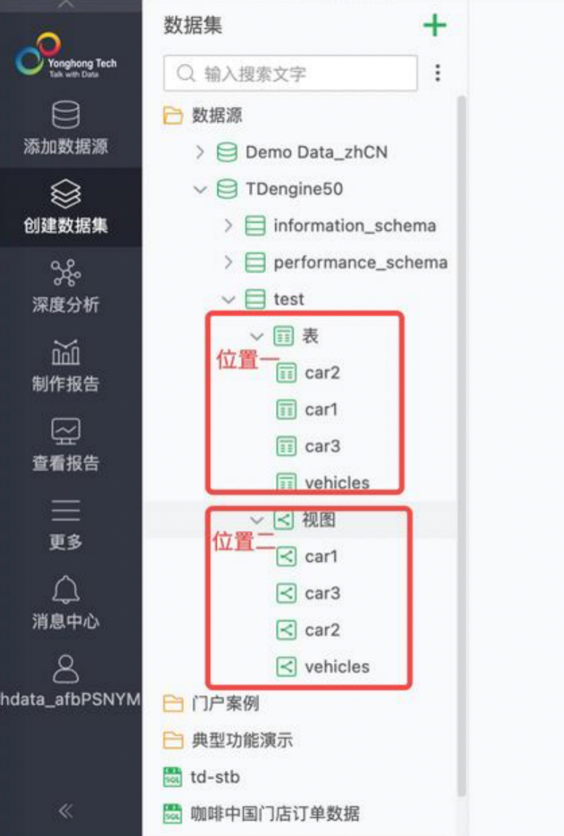
BI 模式：表和视图
在位置一：显示超级表，显示普通表，不显示子表，不显示视图
在位置二：不显示超级表，不显示普通表，不显示子表，只显示视图（下个版本完成）
如何实现
引擎支持语法 SHOW [NORMAL|CHILD] TABLES
taosc 支持 taos_set_conn_mode 函数
connector 把模式传递给 taosadapter
21

Slide 22
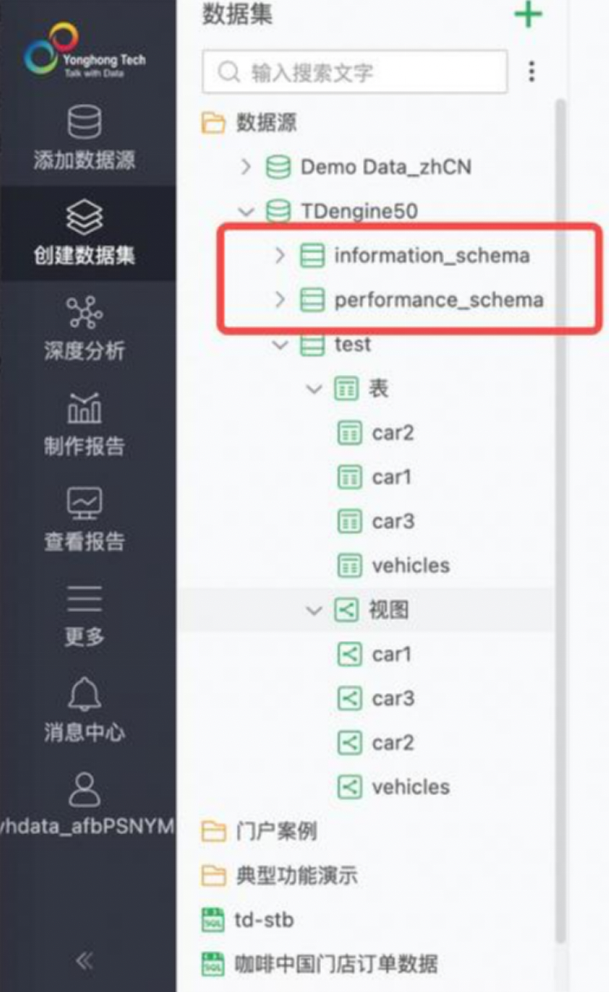
BI 模式：数据库列表
在红色方框中
不显示 information_schema、performance_schema 这两个系统库
显示 test 等用户创建的其他数据库
如何实现
引擎支持语法 SHOW [SYSTEM|USER] DATABASES
taosc 支持 taos_set_conn_mode 函数
connector 把模式传递给 taosadapter
22

Slide 23
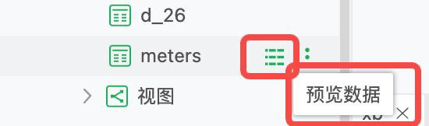
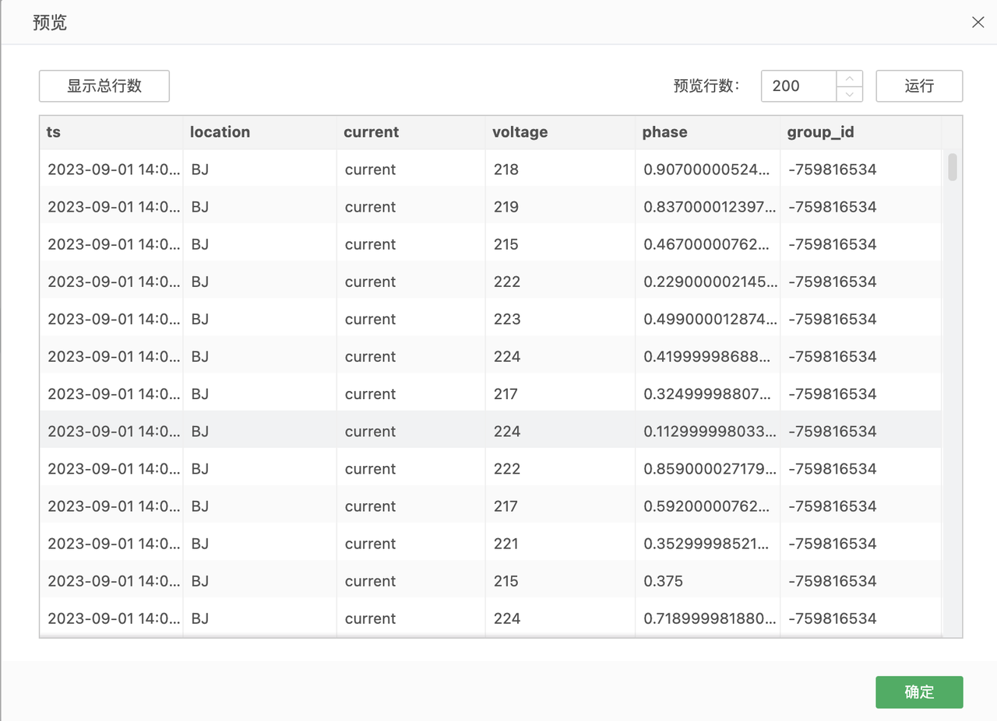
BI 模式：超级表查询返回 tbname
在预览数据时，显示 tbname
如何实现
引擎在 describe super table 时返回 tbname 列
引擎对一些查询进行改写
taosc 支持 taos_set_conn_mode 函数
connector 把模式传递给 taosadapter
BI的查询 | 查询的改写
last(*) | last(*), last(tbname)
first(*) | first(*), first(tbname)
* | *,tbname
last_row(*) | last_row(*),tbname
23

Slide 24
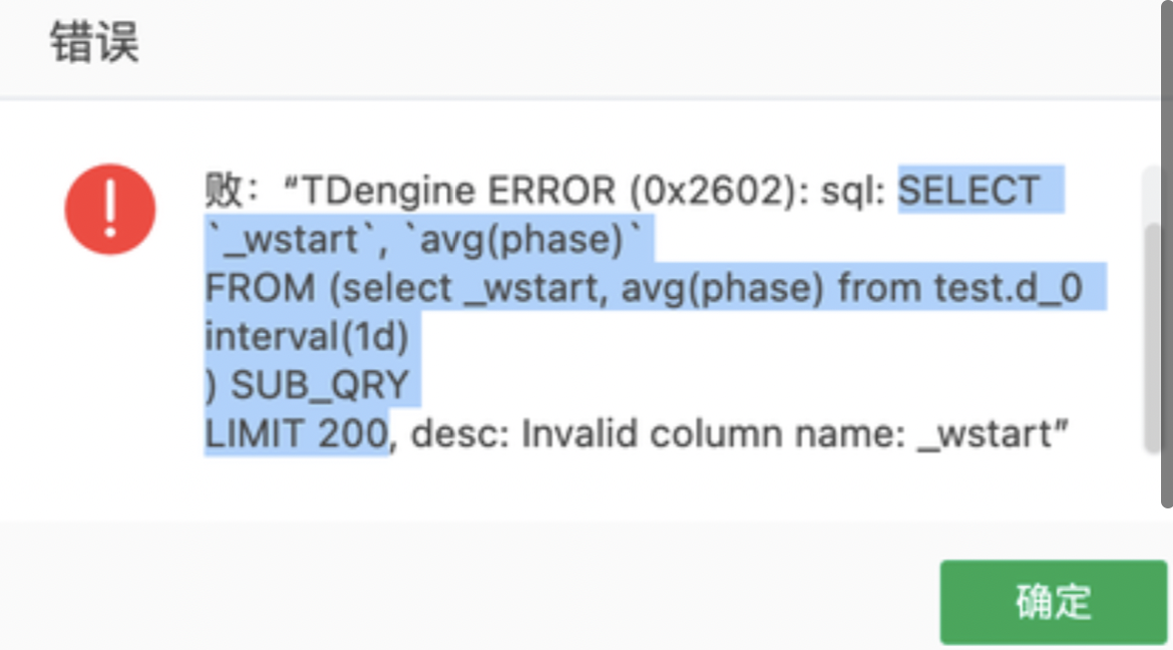
增强查询语法：外查询可用反引号引用内查询的列
在永洪 BI 中如下 SQL 语句中会被嵌套查询转写，之前不支持 tbname、_wstart、_wend、函数 在外层查询引用
select tbname, ts, speed, vin from test.vehicles;
-> SELECT tbname, ts, speed, vin FROM (select tbname, ts, speed, vin from test.vehicles) SUB_QRY
select _wstart, avg(phase) from test.d_0 interval(1d);
-> SELECT `_wstart`, `avg(phase)` FROM (select _wstart, avg(phase) from test.d_0 interval(1d) ) SUB_QRY
24

Slide 25
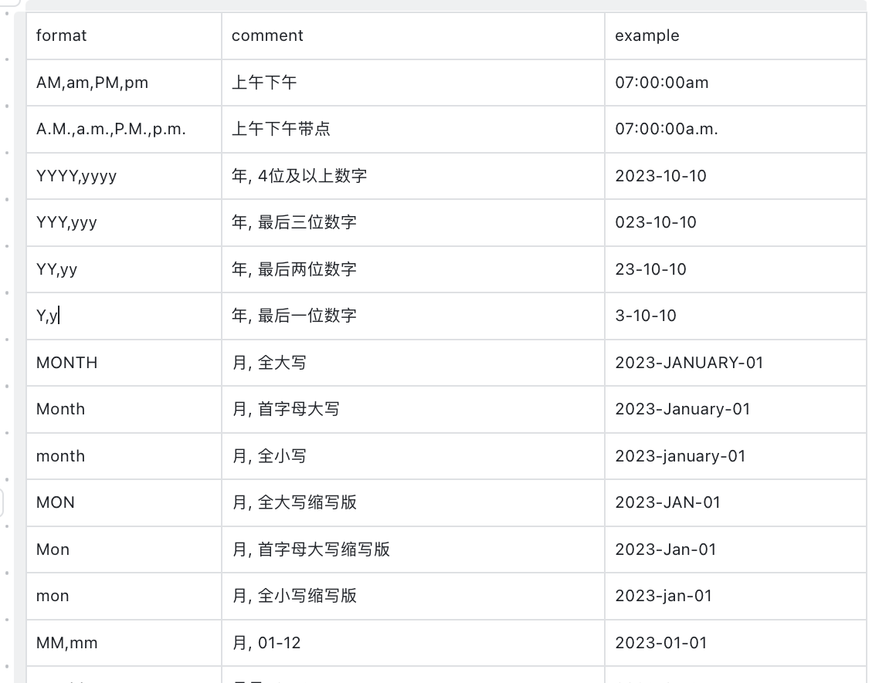
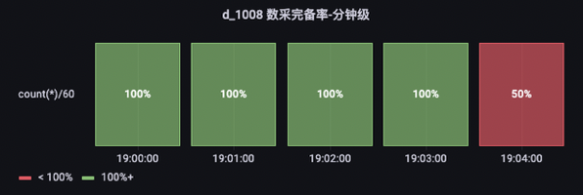
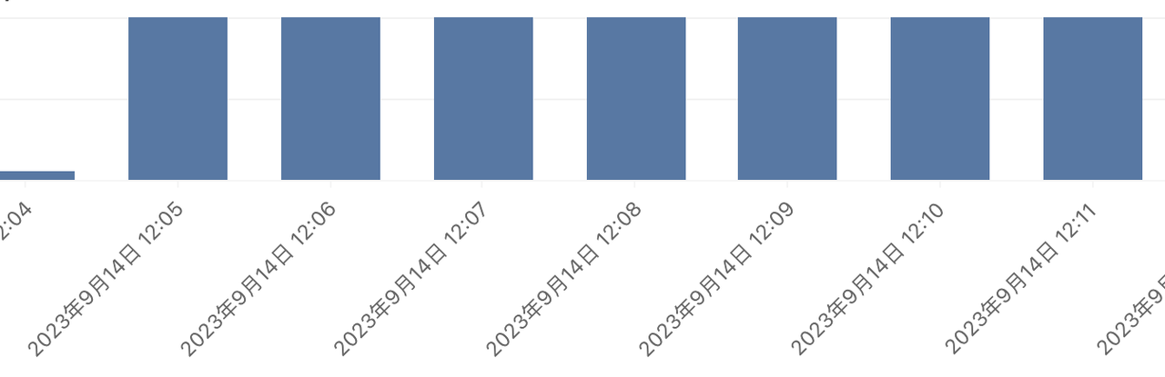
增强查询语法：增加时间转换函数
语法支持
select to_timestamp('2023-10-10 10:10:10.123', 'YYYY-MM-DD HH:MI:SS.MS');
select to_char(ts, 'YYYY-MM-DD HH:MI:SS.MS');
25

Slide 26
增强查询语法：让 interval 参数支持字符并提供默认单位
在永洪适配时想要做曲线图，曲线时间间隔根据输入参数动态调整，输入 SQL 语句如下
select _wstart ws, avg(val) v from opcdemo.stb_double where tbname=?{metric01} and _c0 >= ?{from} and _c0 < ?{to} interval(?{interval}) fill(null)
有四个变量： metric01、from、to、interval，在具体运行时会序列化
select _wstart ws, avg(val) v from opcdemo.stb_double where tbname= 'd_1008' and _c0 >= '2023-09-14 00:00:00.000' and _c0 < '2023-09-15 00:00:00.000' interval( '3600' ) fill(null) LIMIT 2
语法支持：让 interval 关键字的参数支持更多输入形式
支持使用单引号
允许数字和单位之间存在空格，例如 1d -> 1 d
例如
select avg(val) from opcdemo.stb_double interval( '3600d' )
select avg(val) from opcdemo.stb_double interval( 3600 s )
select avg(val) from opcdemo.stb_double interval( 3600 )
26

Slide 27
增强查询语法：中文别名在无反引号时生效
永洪 BI 软件支持使用中文作为列的别名，并下推到数据库中查询。在 TDengine 中，中文必须使用反引号包含起来，才能被使用。
select val as 中文 from opcdemo.stb_double limit 1 ;
DB error: unrecognized token: "中文 from opcdemo.stb_double limit 1 ;" (0.000078s)
增强后
select v_int as 中国 from st_common order by 中国 limit 5;
27

Slide 28
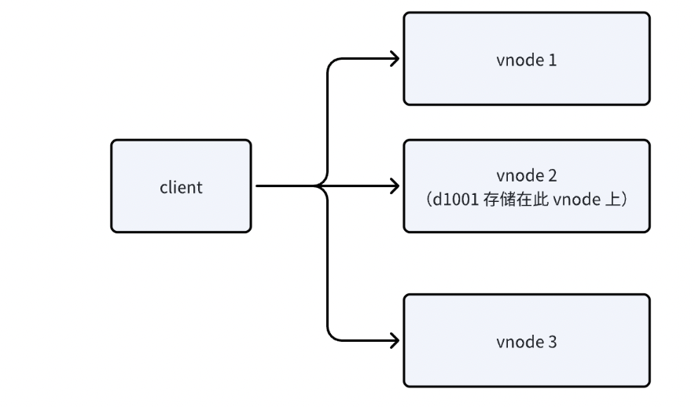
优化查询性能：优化通过子表查询超级表的性能
在 BI 软件中，不会特别强调子表的概念，所以查询都是通过超级表进行的，如下语法，之前会把查询广播到 vnode1-3
select * from smeters where tbname = 'd1001'
修改后
存在 “tbname = 'd1001'” 或者 “tbname = 'd1001' or tbname = 'd1002'” 类似筛选条件的情况下，查询请求只发给可能存储此 tbname 的超级表。
28

Slide 29
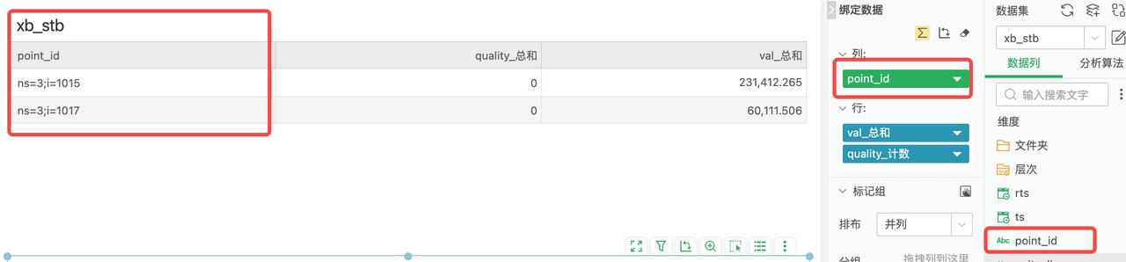
优化查询性能：BI 模式下，标签查询不进行全表扫描
point_id 是一个标签，当把标签拖动到表格上时，一定会触发如下 SQL 语句，用来获得 point_id 的所有可能取值
select point_id from opcdemo.stb_double group by point_id order by point_id
这个 SQL 语句能返回正确结果，但是看执行计划，是对全表进行了扫描
给标签列增加一种查询前缀（例如 fields），查询时可以用两种前缀
select tags point_id from opcdemo.stb_double group by point_id
Tags：不进行 table scan，只进行 tag scan
Fields：强制进行 table scan
全表扫描不返回没有数据的表，不全表扫描则返回所有的表
在 BI 模式下，默认为 tags 关键字的行为，在 非 BI 模式下，默认为 fields 关键字的行为
29

Slide 30
优化写入语法：支持通过超级表写入数据
在 BI 模式下，超级表的 schema 已经包括 tbname 字段。使用 BI 软件的用户，并不了解 TDengine 有关超级表、子表的概念，以官网的智能电表场景为例，用户向名为 d1001 的电表写入数据时，一定是通过超级表进行的，会执行如下的 SQL 语句
INSERT INTO smeters (ts, current, voltage, phase, tbname) VALUES (now, 10.27, 0.31, 3.16, 'd1001');
新的语法（性能衰减约为 10%）
INSERT INTO
stb1_name [(field1_name, ...)]
VALUES (field1_value, ...) [(field1_value2, ...) ...] | FILE csv_file_path
[stb2_name [(field1_name, ...)]
VALUES (field1_value, ...) [(field1_value2, ...) ...] | FILE csv_file_path
...];
执行写入语句时，insert into 支持超级表
在 field_name 列表中必须指定 tbname 列，否则报错. tbname列是字符串, 其中字符不用转义, 不能包含点‘.‘
在批量写入语句中，对于同一个超级表，支持不同的 tbname 列
在批量写入语句中，支持不同的超级表
在 field_name 列表中支持标签列，当子表已经存在时，指定标签值并不会触发标签值的修改；当子表不存在时会使用所指定的标签值建立子表
当 tbname 对应的子表不存在时，触发自动建子表功能，如果没有指定任何标签列，则把所有标签列的值设置为NUL
30

Slide 31
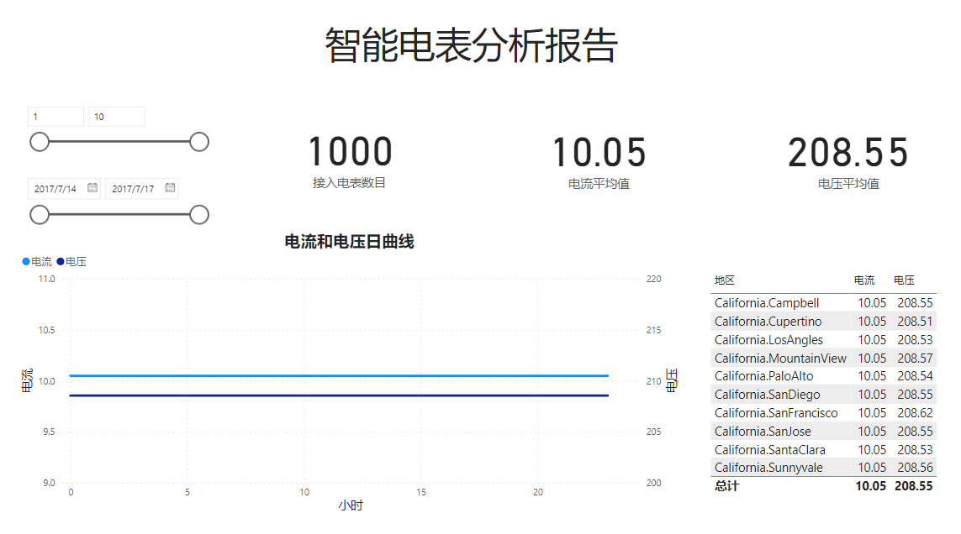
PowerBI 截图
31

Slide 32
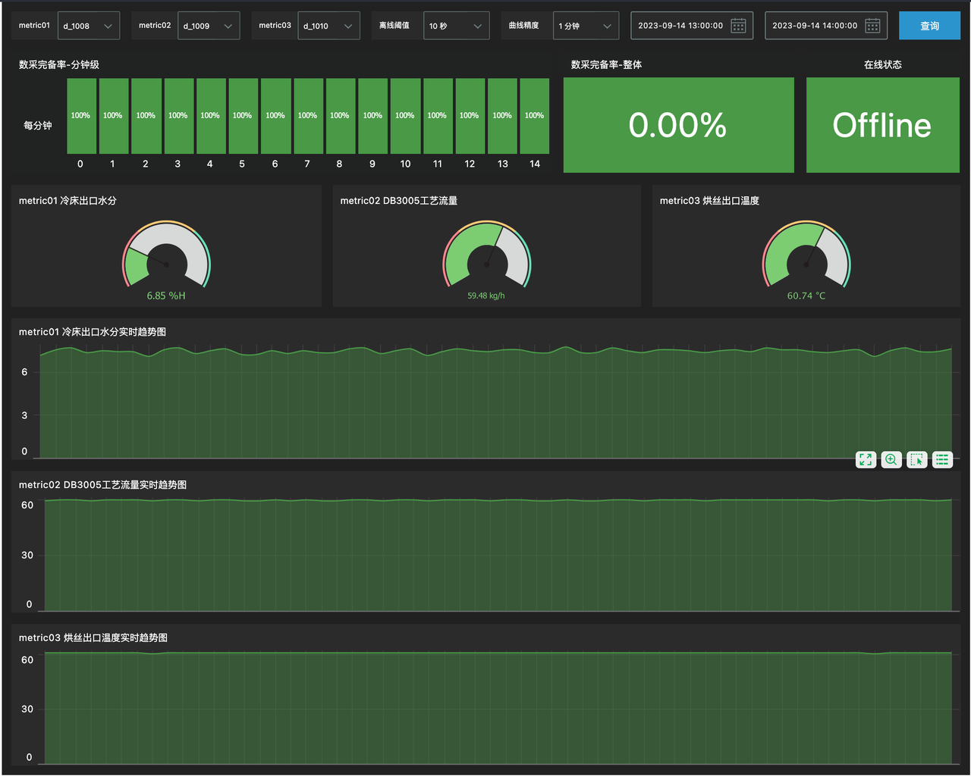
永洪 BI 截图
32

Slide 33
总结
通过对查询语法的增强，TD 能够支持 PowerBI 和 永洪 BI 软件的基本使用
限于 TD 还不能支持 SQL92 的全集，因此在使用 BI 软件时，仍然会遇到不支持的 SQL 语法，在遇到时我们 case by case 去改进
PowerBI 手册
博客 - 手把手教你使用 PowerBI + TDengine 制作智能电表场景分析报告
永洪 BI 手册
博客 - 手把手教你使用永洪 BI + TDengine 制作烟草生产监测页面
33

Slide 34
总要有个结尾，我们开始演示吧
34

